Slide 1
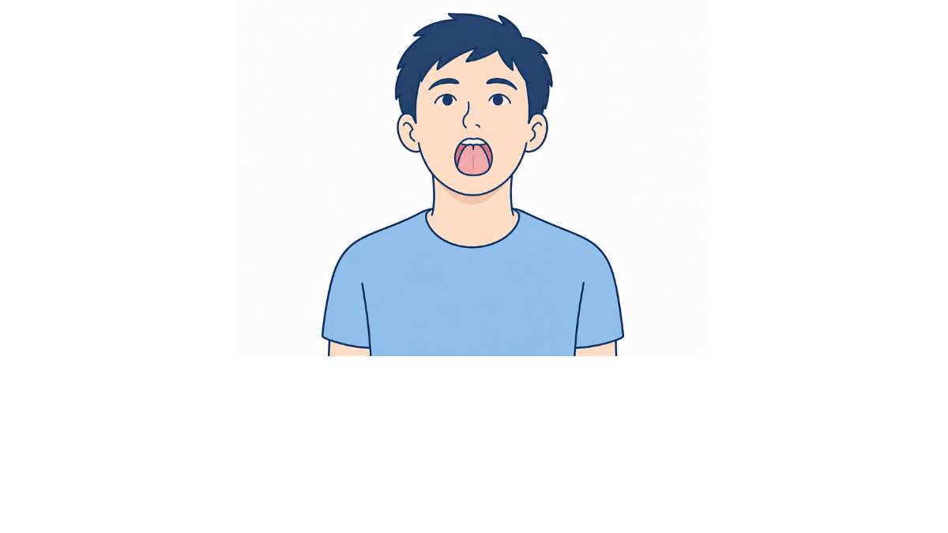
5秒×5セット
・舌を上顎に押し付けて、5秒キープしましょう。
・しっかり押し付けて、口の中の筋肉を鍛えましょう。

